Slide 1
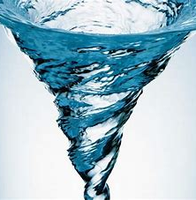
Program Polskiej Akcji Humanitarnej
-PAH-
„ZRÓBMY SZUM WOKÓŁ WODY”

Slide 2
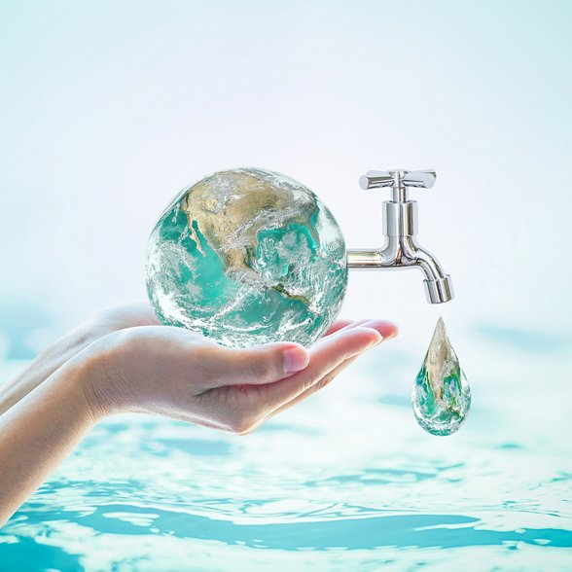
Proszę zapoznać się z informacjami:
https://youtu.be/_yxt_rK0tOc
Zastanówmy się i odpowiedzmy sobie na pytania:
Czy można żyć bez wody?
Czy wszyscy ludzie potrzebują wody
w równym stopniu?
- Do czego potrzebujemy wody?

Slide 3
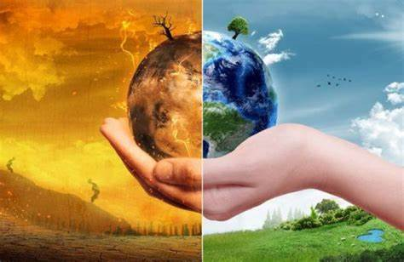
Woda
w kryzysie klimatycznym

Slide 4
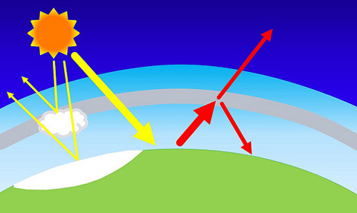
Kryzys klimatyczny, to rosnąca globalna temperatura.

Slide 5
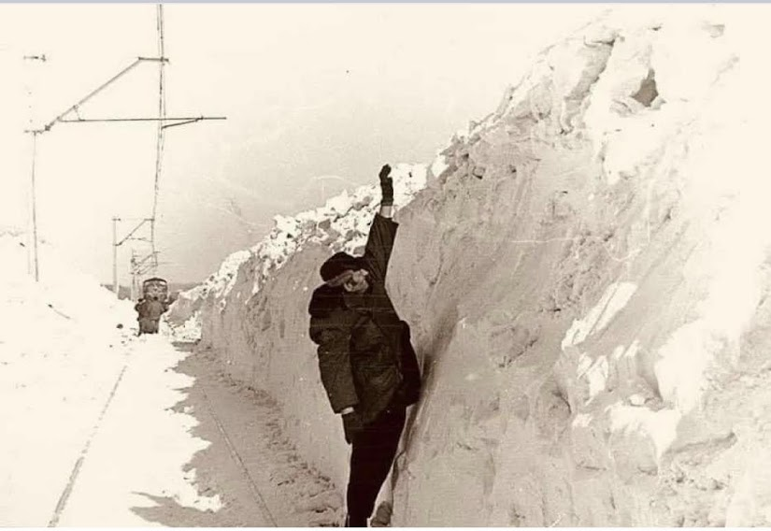
… dawno, dawno temu…
zimy były inne.
Nasze babcie i dziadkowie pamiętają ogromne zaspy ze śniegu, srogie mrozy.

Slide 6
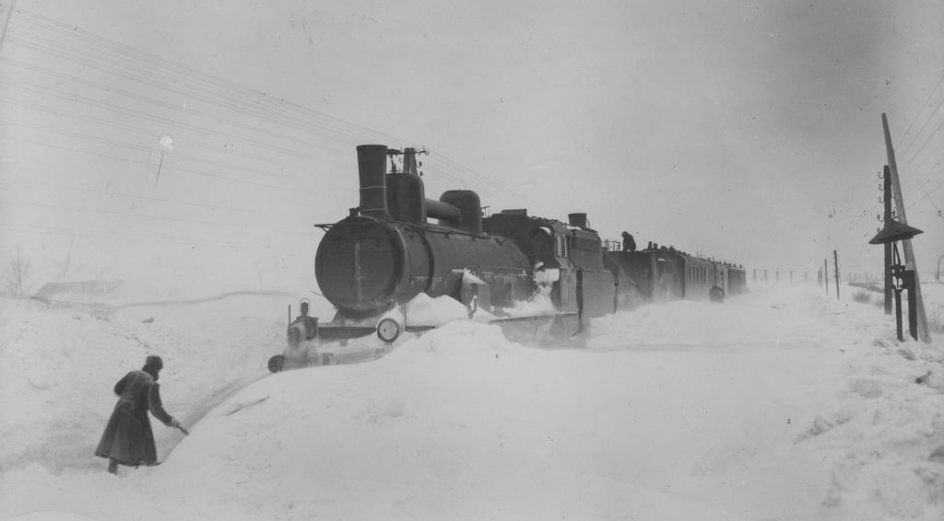

Slide 7
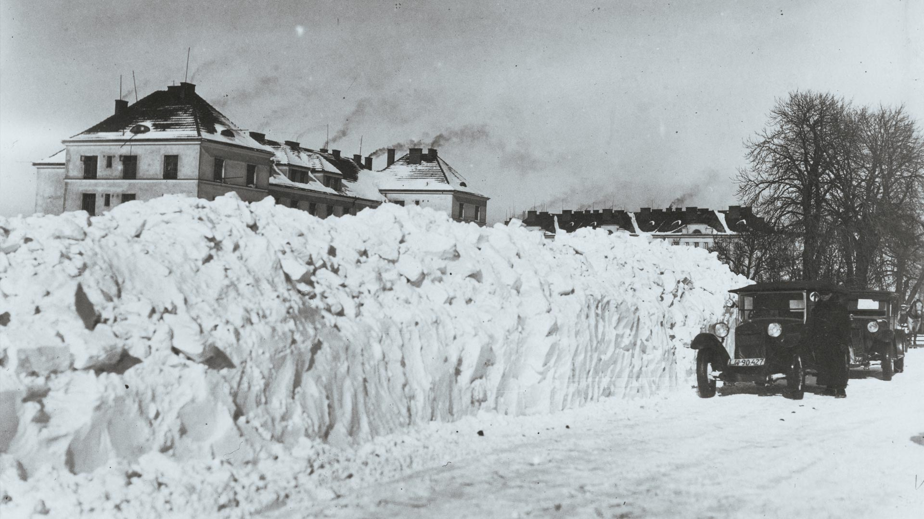

Slide 8
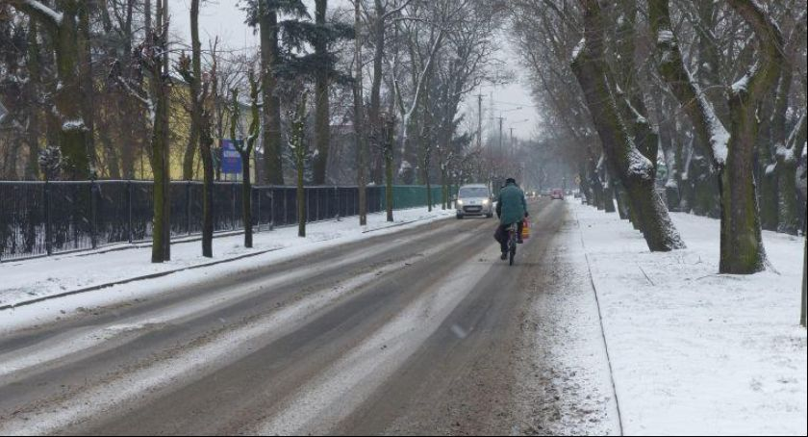
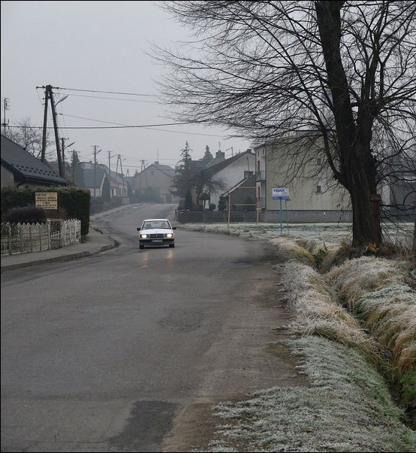
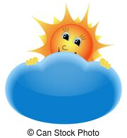
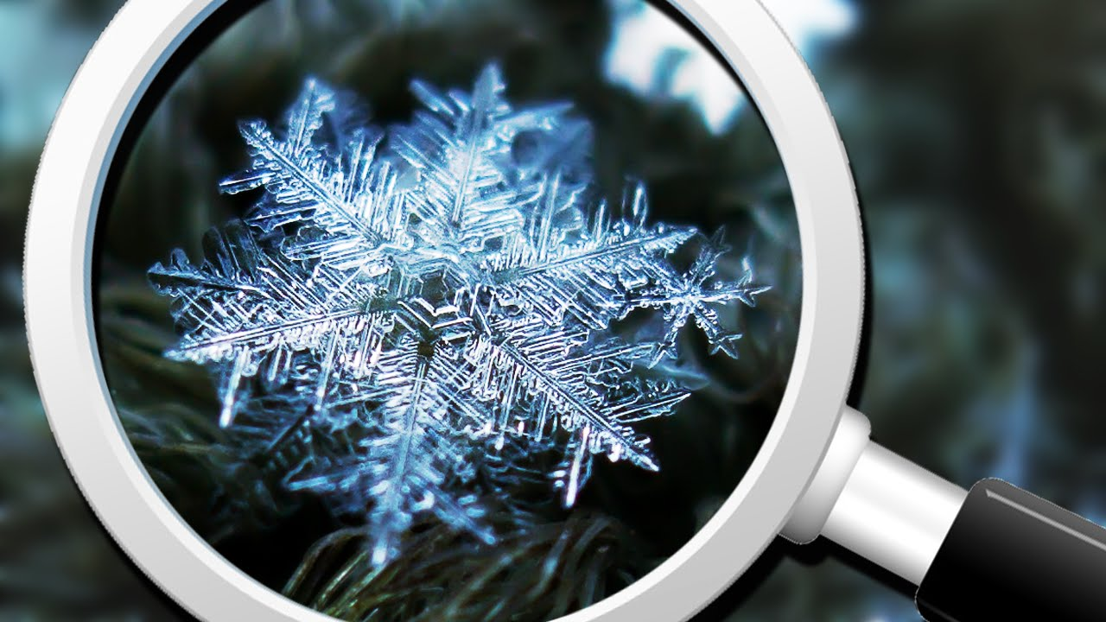
Zima obecnie

Slide 9
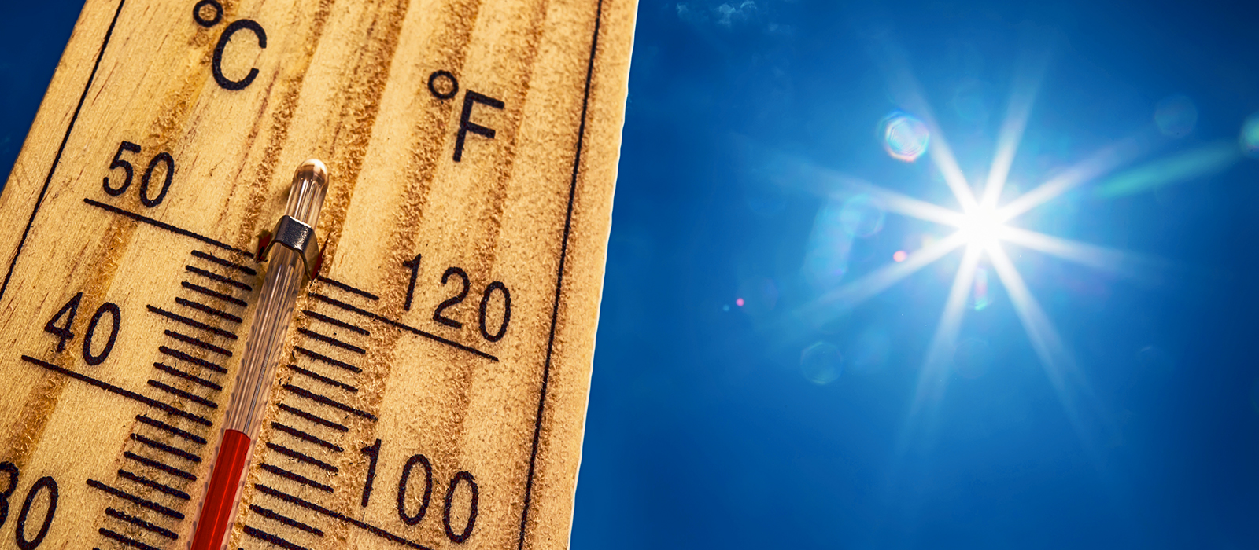
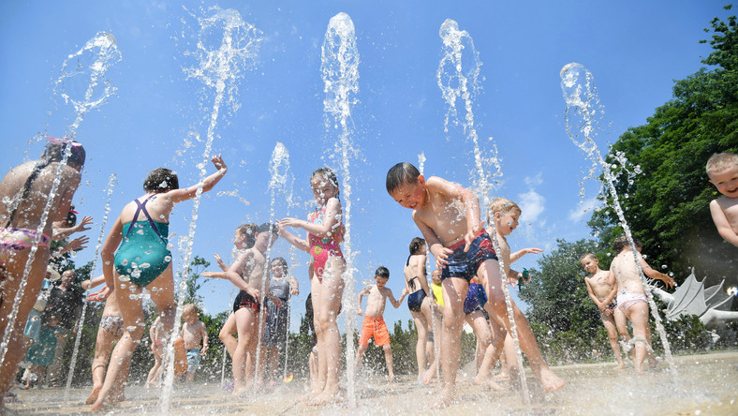
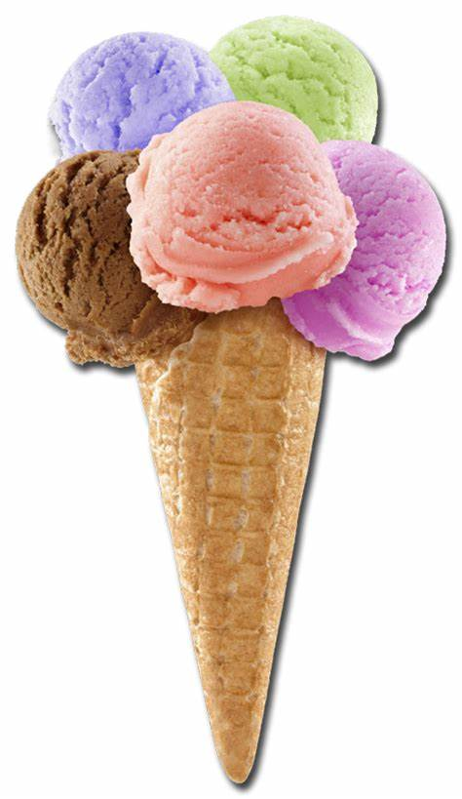
Lato
gorąco
upał
Z roku na rok lato jest bardziej upalne. Temperatury dochodzą do prawie 40 stopni C.

Slide 10
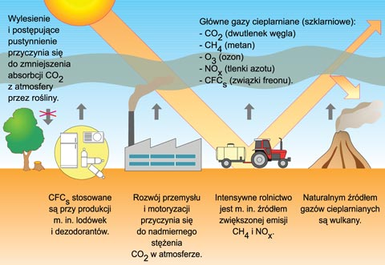
Gazy cieplarniane
- To ich produkcja wpływa na kryzys klimatyczny.

Slide 11
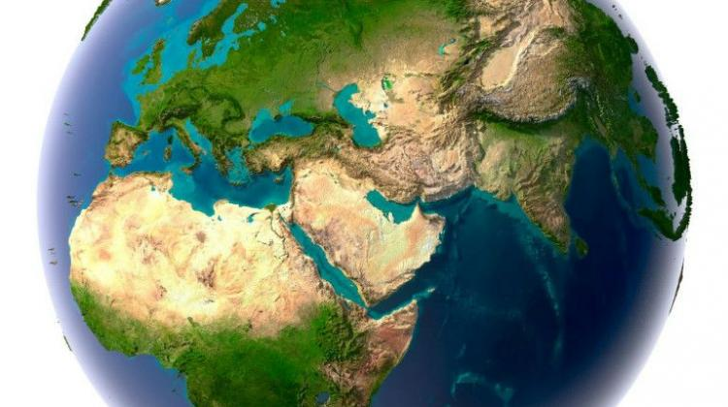
WODA W KRYZYSIE KLIMATYCZNYM

Slide 12
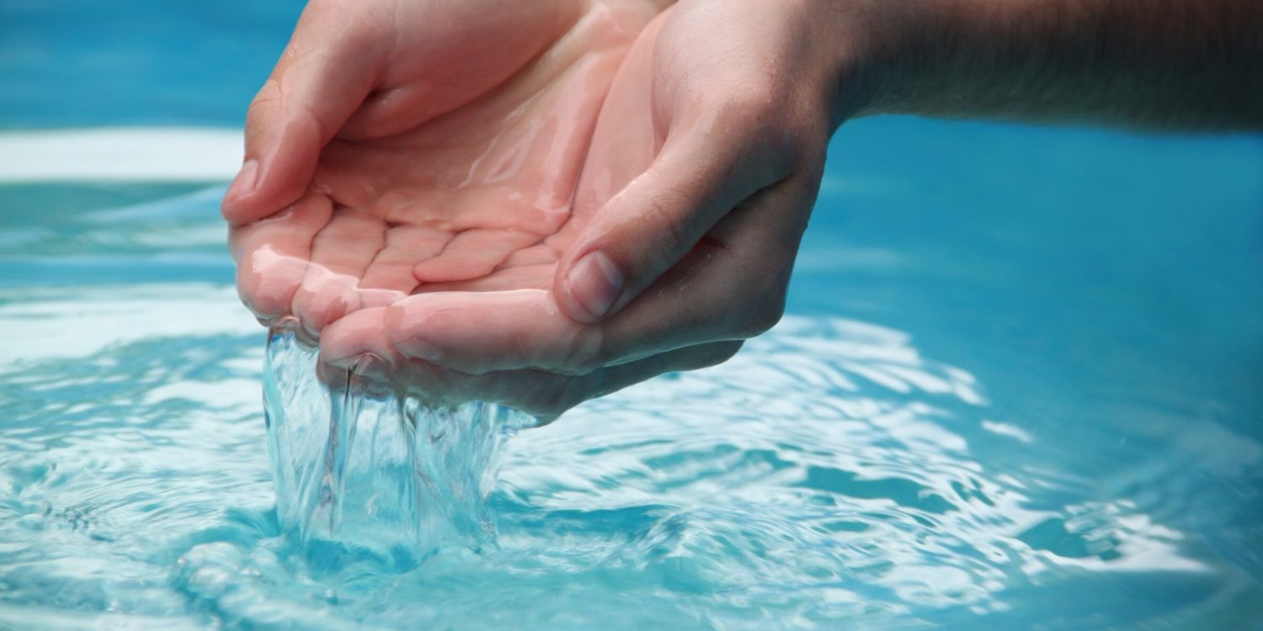
Dostęp do wody jest podstawą ludzkiej godności
i możliwości rozwoju.

Slide 13
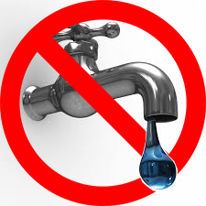
Spróbuj wyobrazić sobie,
jak wyglądałby Twój
jeden dzień
bez wody?

Slide 14
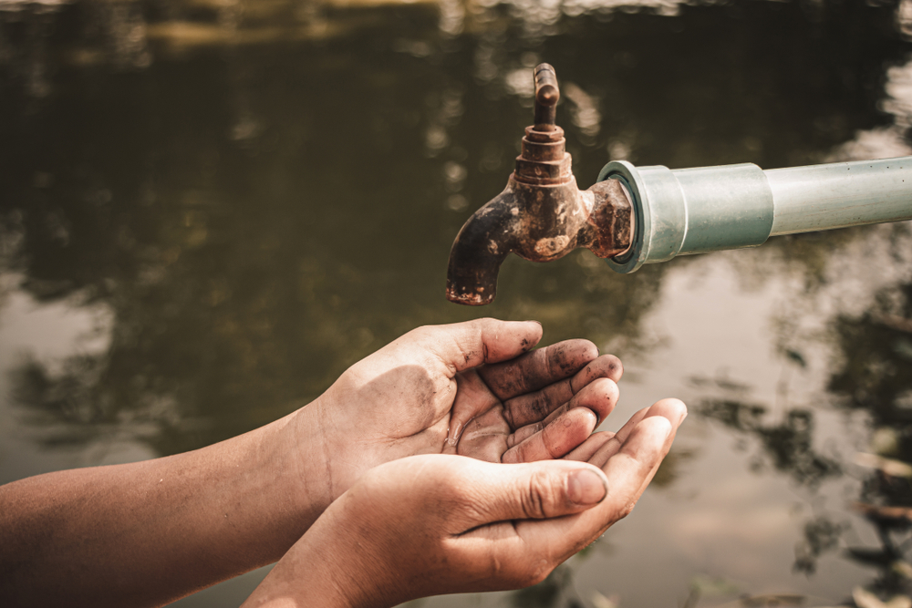
785 milionów ludzi na świecie nadal nie ma dostępu
do bezpiecznej wody pitnej, sanitariatów i punktów mycia rąk.

Slide 15

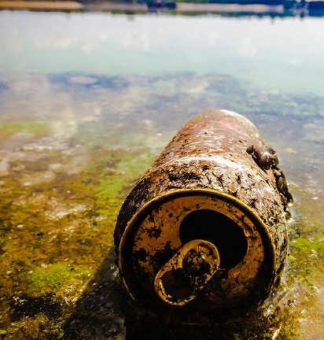
Spośród 785 milionów ludzi - 144 miliony korzysta z wód powierzchniowych, takich jak: jeziora, stawy, strumienie i rzeki. Oznacza to, że osoby te są narażone na spożywanie wody zanieczyszczonej, co może prowadzić do rozwoju takich chorób jak: cholera, biegunka, czerwonka, wirusowe zapalenie wątroby typu A, dur brzuszny i polio.
Niewłaściwe zarządzanie ściekami miejskimi, przemysłowymi i rolnymi oznacza, że woda pitna setek milionów ludzi jest zanieczyszczona lub skażona chemicznie.
Szacuje się, że 297 000 dzieci w wieku poniżej
5 roku życia umiera każdego roku z powodu biegunki wywołanej piciem zanieczyszczonej wody, złymi warunkami sanitarnymi i brakiem odpowiedniej higieny rąk.

Slide 16
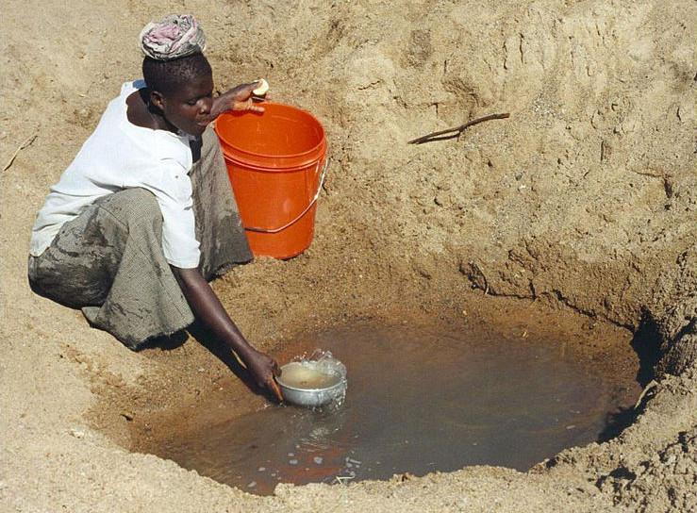
To codzienność ludzi zamieszkujących Afrykę.

Slide 17
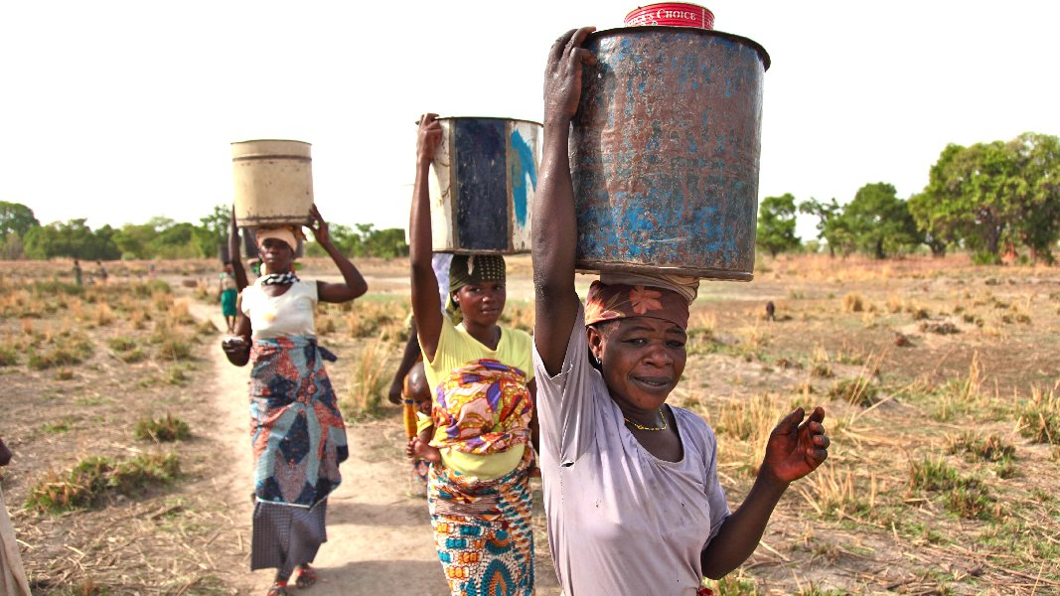
Kobiety i dzieci każdego dnia przemierzają kilka kilometrów, by zdobyć wodę.
Kobiety nie mogą przez to podjąć pracy,
a dzieci często nie uczęszczają do szkoły.

Slide 18
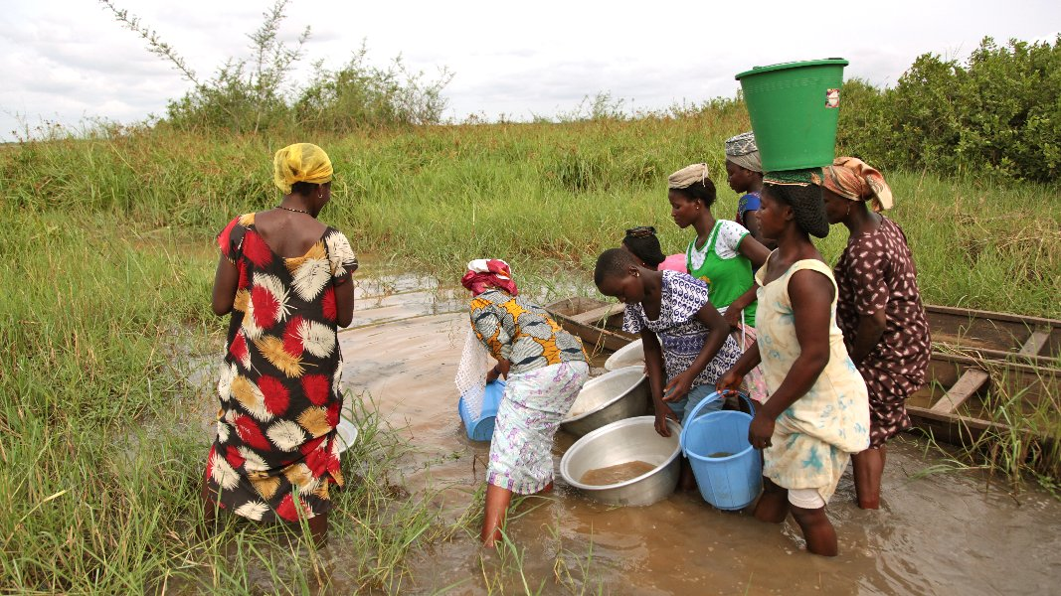
W tak brudnej wodzie znajdują się bakterie.

Slide 19
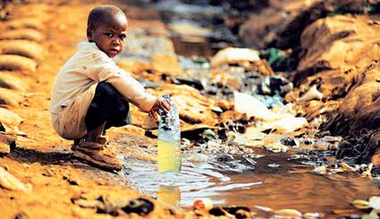
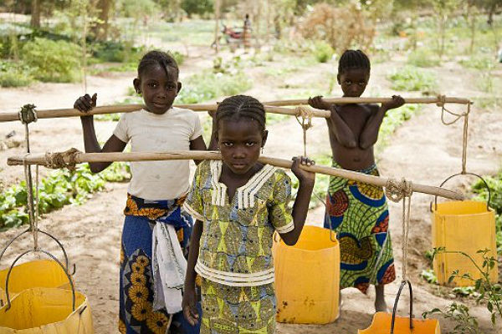

Slide 20
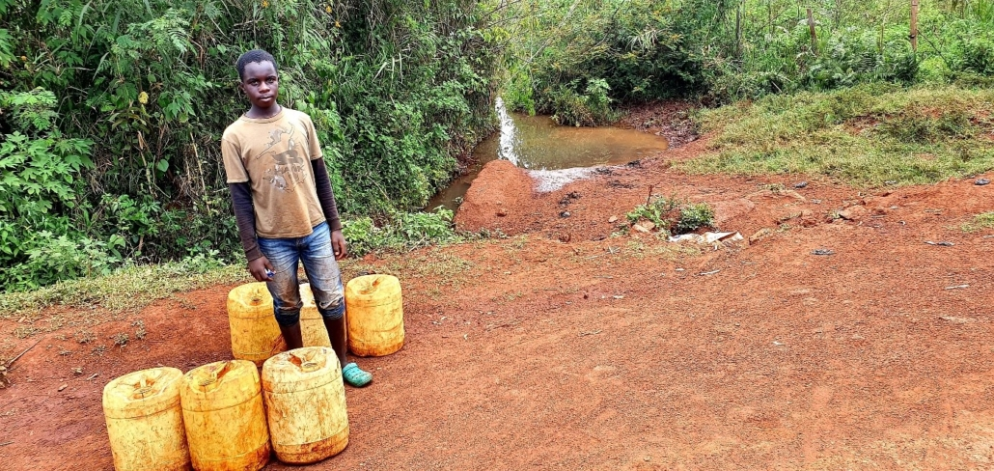

Slide 21
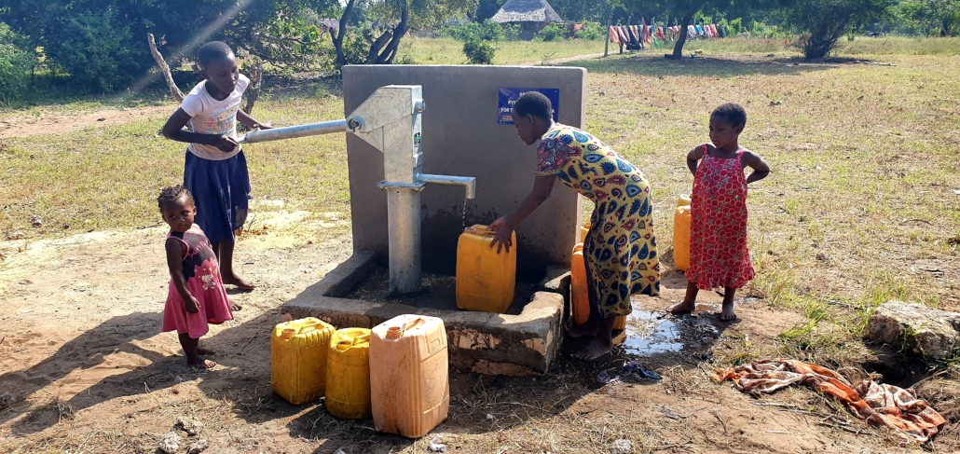

Slide 22
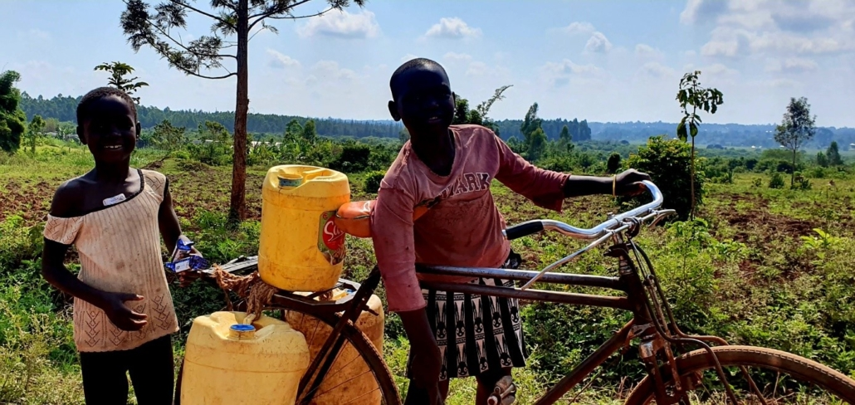

Slide 23
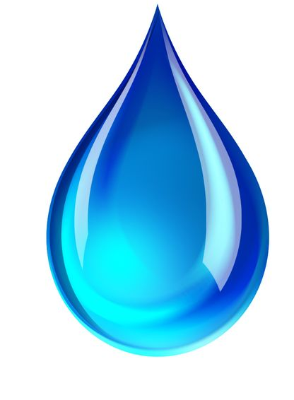
22 marca
Światowy Dzień Wody
Ustanowiony przez ONZ

Slide 24

Dlaczego na świecie brakuje wody?
Przyczyn jest wiele, ale większość z nich związana jest z działalnością człowieka.

Slide 25

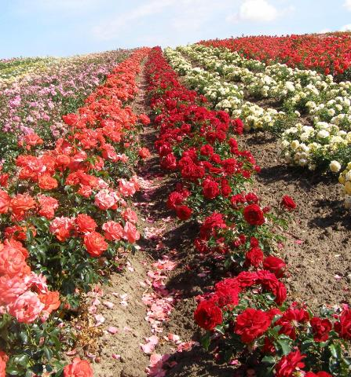
Produkcja róż w Kenii
Aż 80 % sprzedawanych w Polsce i Europie róż wyrosło w Afryce.
Pojedyncza róża potrzebuje półtora litra wody dziennie, a na każdej plantacji rosną ich miliony. By zapewnić stały dostęp do wody, plantacje lokowane są blisko dużych zbiorników wodnych.
Przykładem może być jezioro Naivasha w Kenii, wokół którego co chwilę powstają nowe różane plantacje. Jezioro to, będące jedynym źródłem wody pitnej dla mieszkańców pobliskich miejscowości oraz zwierząt, od lat wysycha. Obniża się poziom wody, znikają ryby i inne zwierzęta. Do wód trafiają ogromne ilości substancji chemicznych wykorzystywanych przy nawożeniu plantacji. Skażoną wodę piją mieszkańcy okolicznych wiosek i w ten sposób stają się kolejnymi ofiarami kwiatowego biznesu.

Slide 26
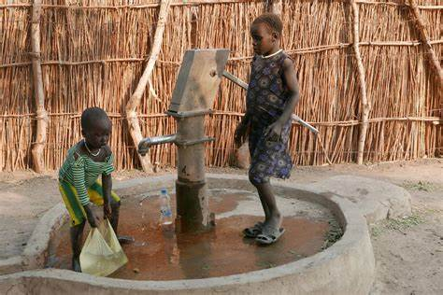
Pomoc PAH związana z wodą
Aby zapewnić dostęp do wody i bezpieczeństwa sanitarnego m.in.:
• zapewniamy wodę pitną
(budujemy i remontujemy studnie i inne zbiorniki wodne, dostarczamy wodę cysternami)
• budujemy i remontujemy toalety i łazienki
(w szkołach i obozach dla osób wewnętrznie
przemieszczonych)
• pomagamy rodzinom dbać o czystość wody i gospodarstwa domowego (szkolenia higieny, pakiety higieniczne, tabletki oczyszczające wodę)
• dbamy o bezpieczeństwo higieniczne obozów
(odprowadzamy odpady, wywozimy śmieci, rozdajemy kosze na śmieci)

Slide 27
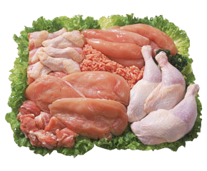
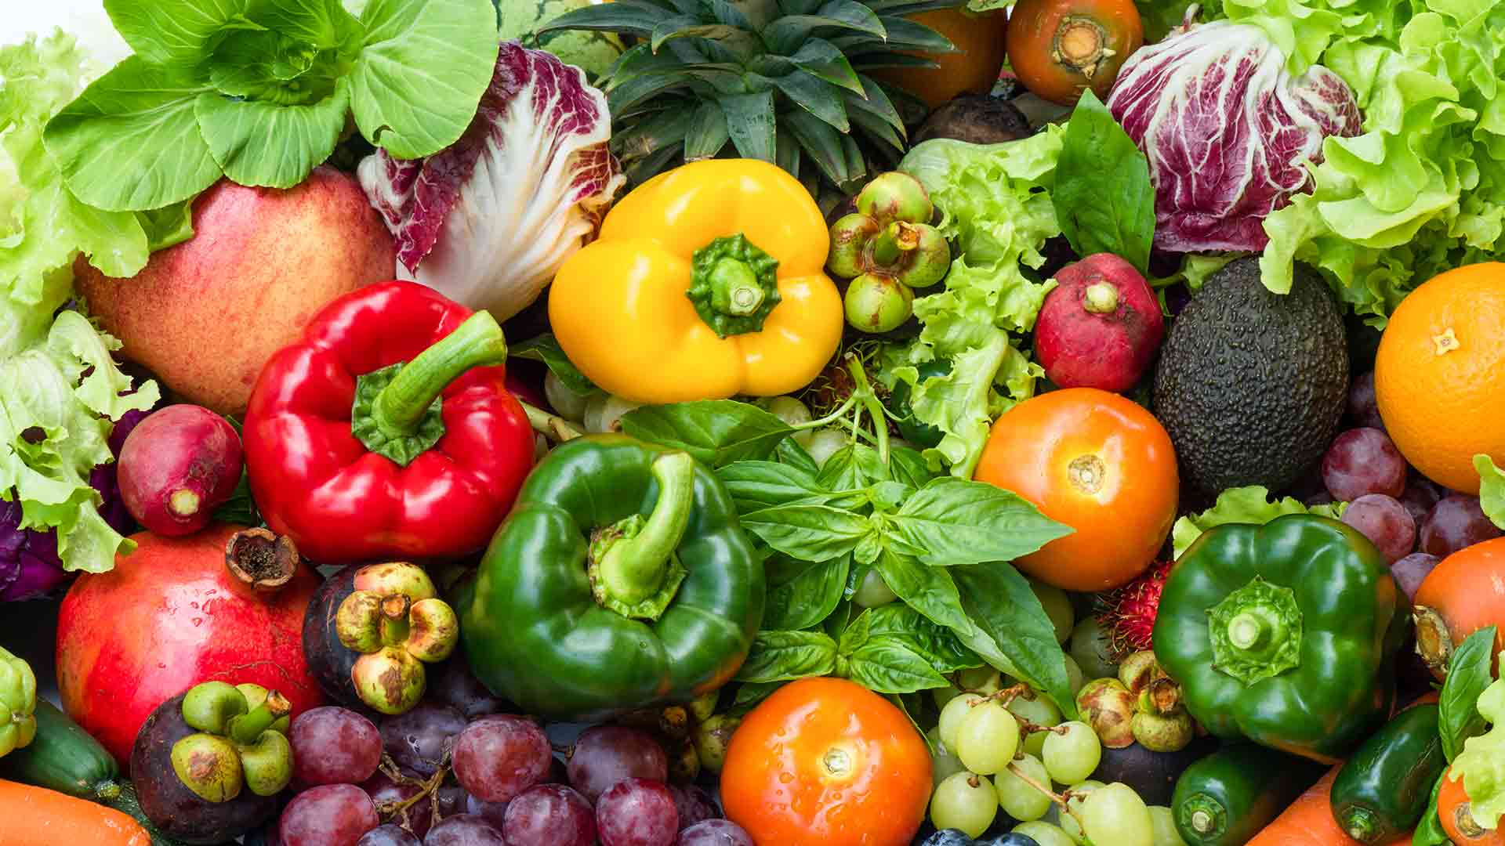
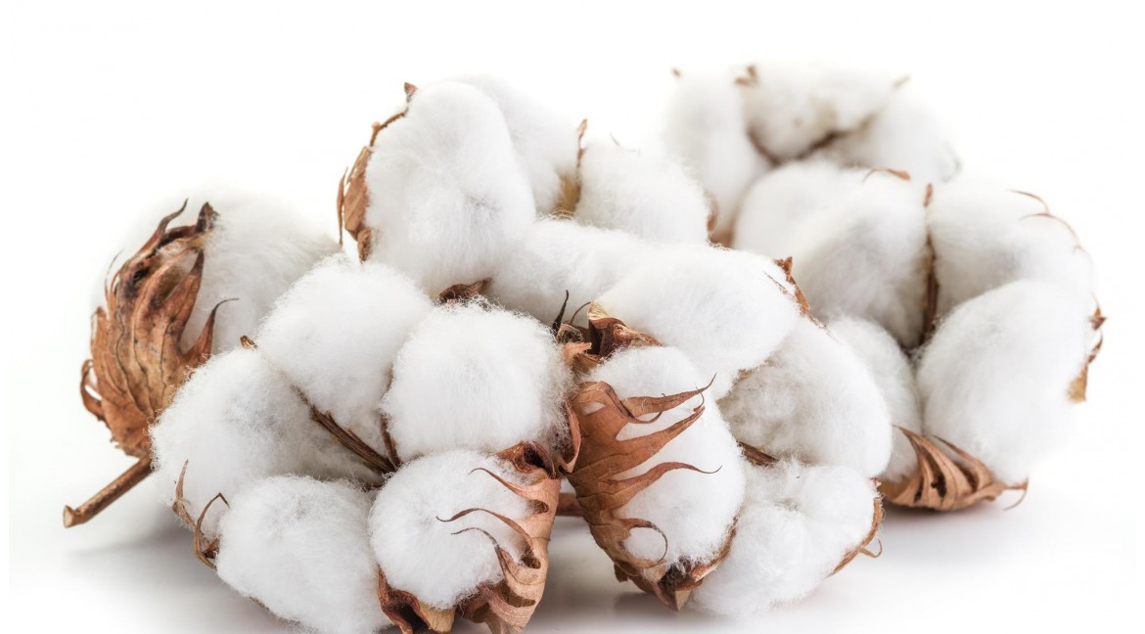
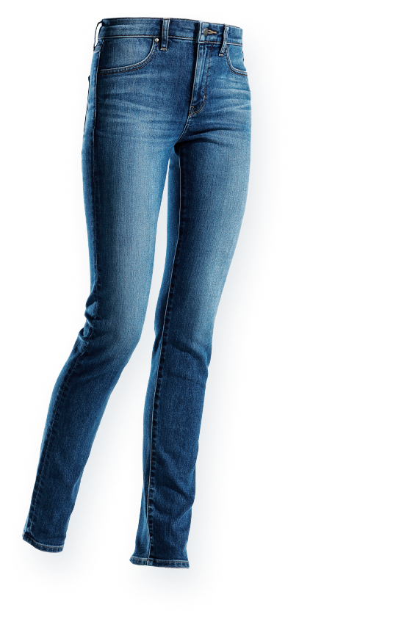
Ciekawostki
200 gramów wołowiny odpowiada 47-minutom prysznica i zużywa cztery razy więcej wody niż ta sama ilość mięsa drobiowego.
Warzywa mają jeszcze mniejszy ślad wodny, podobnie jak herbata w porównaniu do kawy. Niekoniecznie musisz stać się wegetarianinem - lub nigdy nie jeść wołowiny - ale zmieniając dietę i wybierając jedzenie o mniejszym śladzie wodnym, możesz zrobić dużą różnicę.
Uprawa bawełny na potrzeby przemysłu odzieżowego pochłania ogromne ilości wody, co wpływa
na rozregulowanie gospodarki wodnej w okolicach upraw. Szacuje się, że zużycie wody może wynosić od ponad 2 tys. litrów w Sudanie do 7 tys. litrów w Izraelu na kilogram gotowej bawełny.
Wynika z tego, że aby wyprodukować 1 parę jeansów potrzeba co najmniej tysiąca litrów wody!

Slide 28
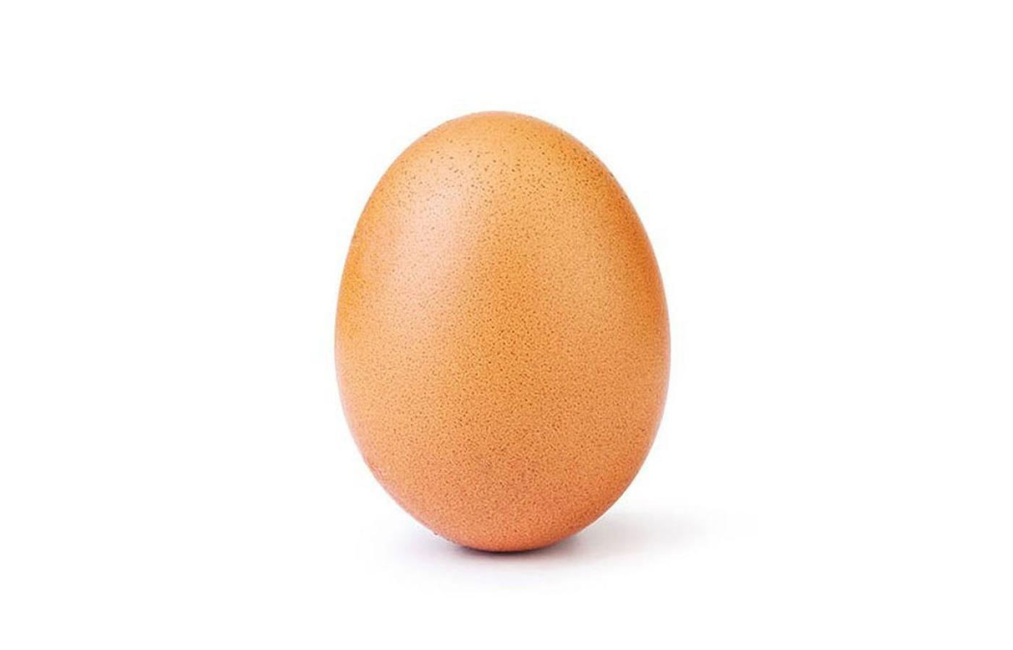
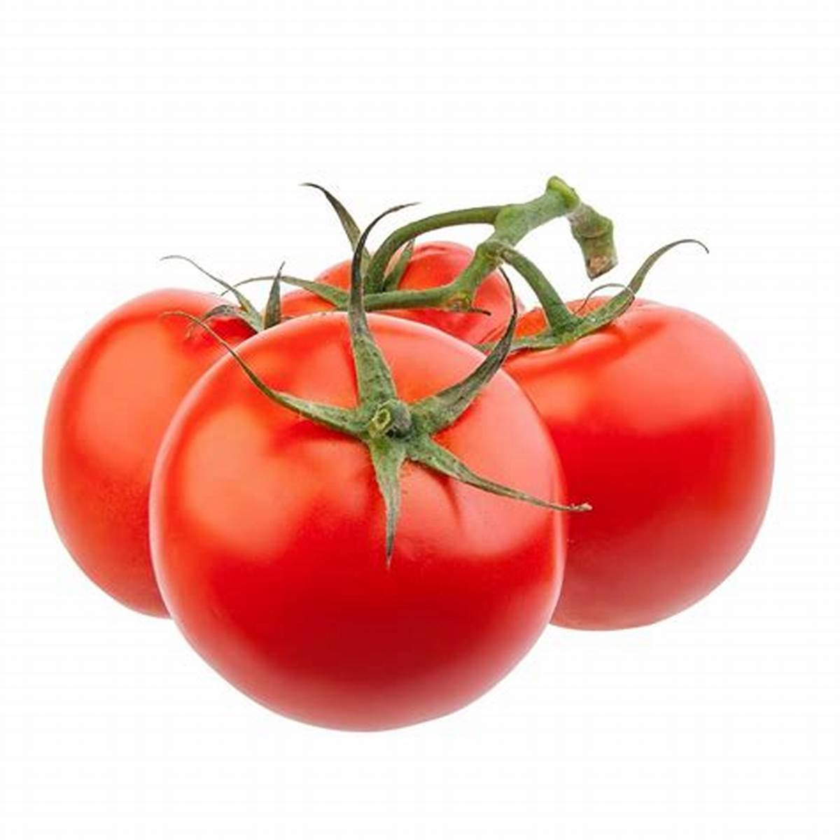
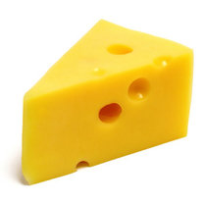
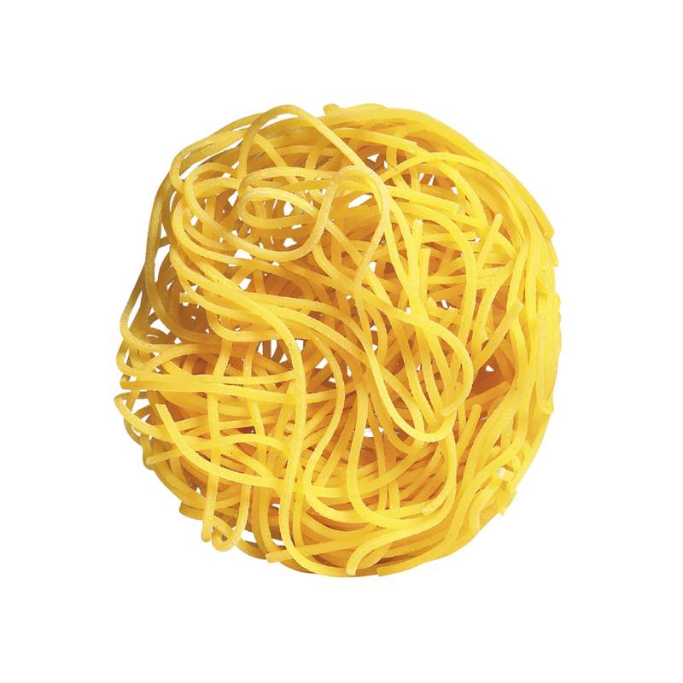
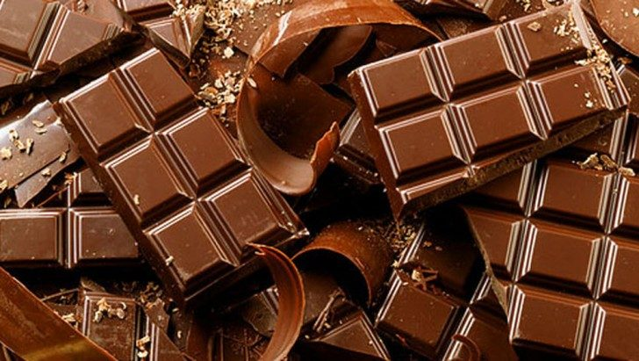
Ile litrów wody zużywa się do produkcji poszczególnych produktów?
- na 1 jajko – 196 litrów wody
- na 1 kg pomidorów – 214 litrów wody
- na 1 kg makaronu – 1849 litrów wody
- na 1 kg żółtego sera – 3178 litrów wody
- na 1 kg czekolady – 17196 litrów wody

Slide 29
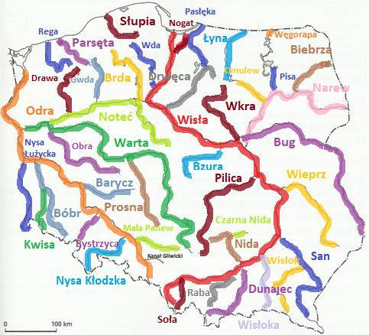
W Polsce brakuje także wody – jest 15 % niedoboru, poprzez niekorzystne warunki klimatyczne i hydrologiczne.
Ilość opadów maleje z zachodu na wschód, od oceanu w głąb kontynentu. Nasz kraj zagrożony jest deficytem wody.

Slide 30
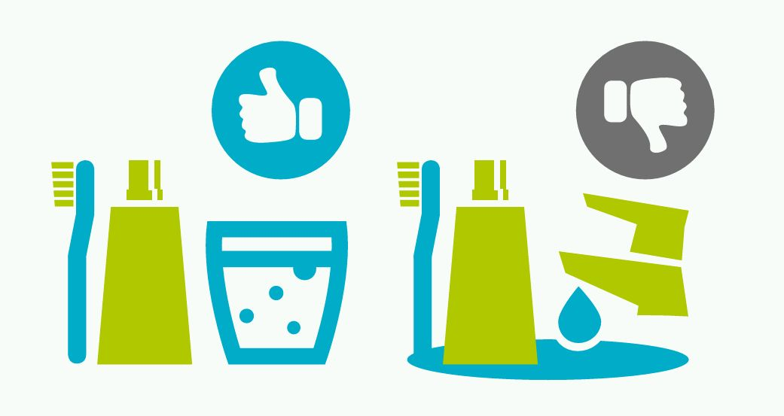
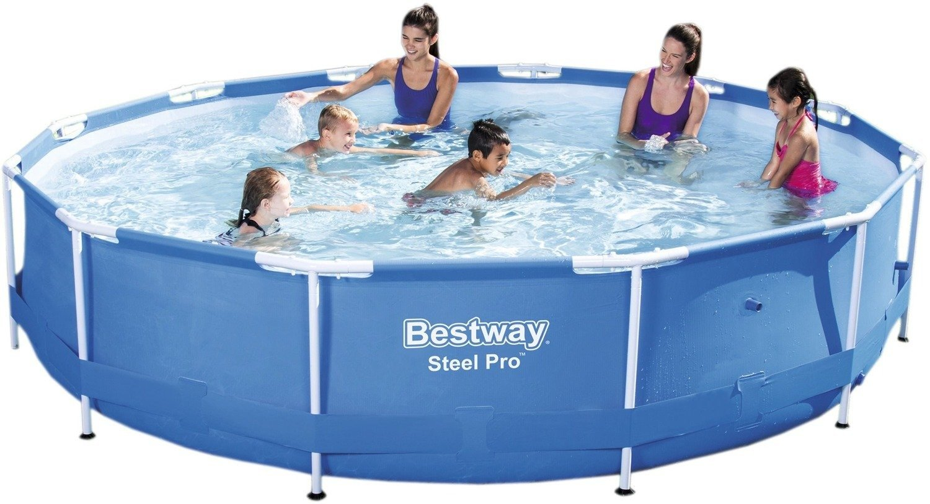
Jak możesz pomóc?
- W czasie mycia zębów, zakręcaj wodę.
- Nie kupuj dużych basenów i nie napełniaj go po brzegi.

Slide 31
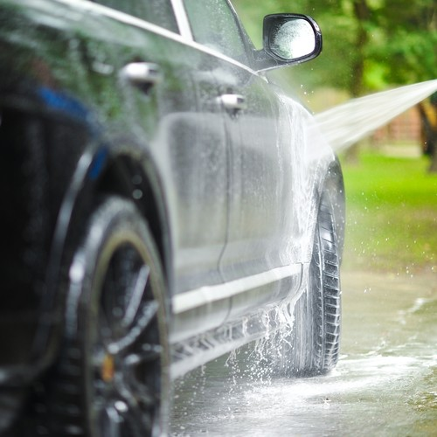
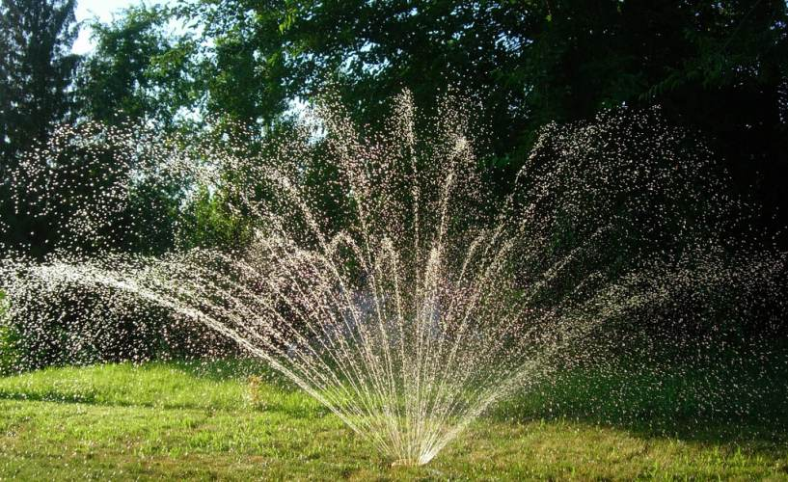
- Nie myj auta dużą ilością wody.
- Nie nawadniaj trawników

Slide 32
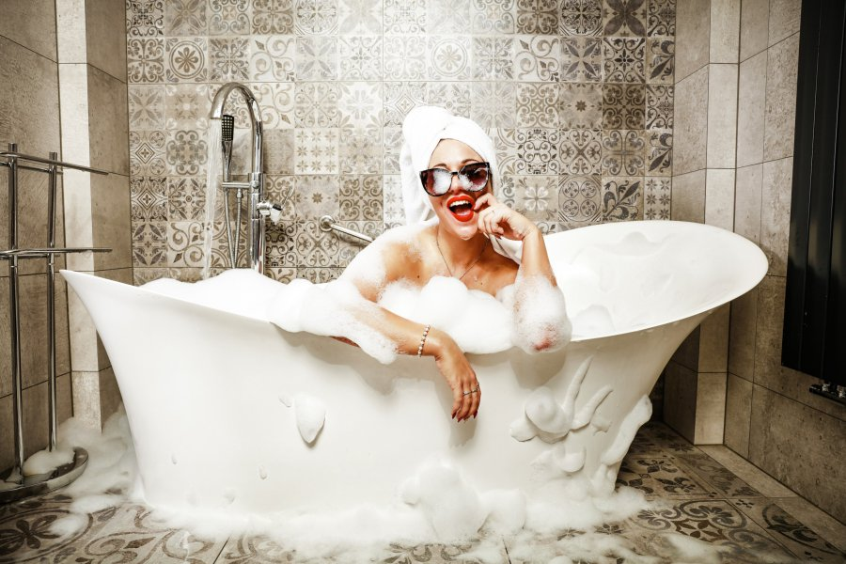
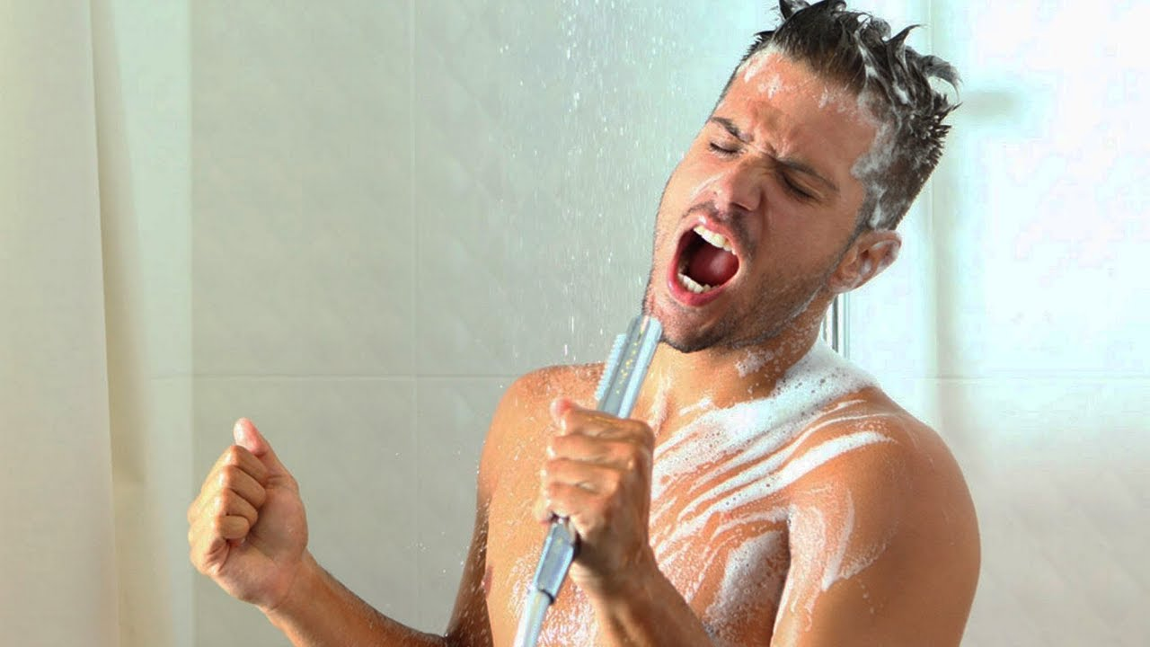
Rzadko korzystaj z kąpieli w wannie. Staraj się korzystać z prysznica,
ale tylko dwie minuty!
W ciągu 2 minut prysznica zużywa się około 20 litrów wody.

Slide 33

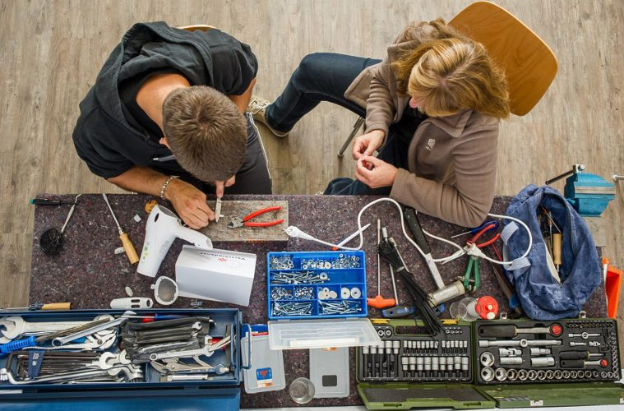
- Nie wyrzucaj, naprawiaj!

Slide 34
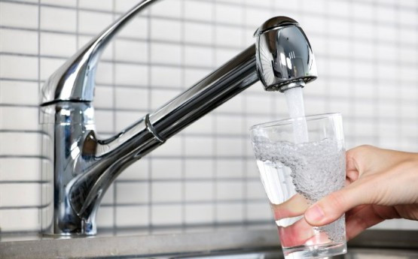
Pij wodę
z kranu,
a nie butelkowaną.

Slide 35
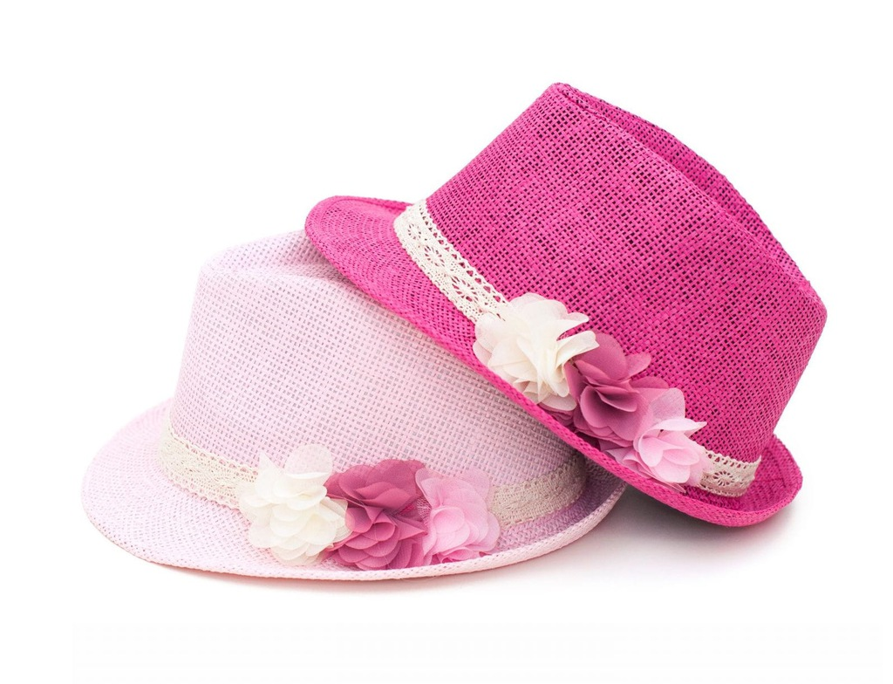





- Nie kupuj na zapas.
Nie potrzebujesz wielu par spodni, bluzek czy czapek.
Kupuj z głową.

Slide 36


- Jeżeli możesz - zamień transport autem na spacer lub jazdę rowerem.

Slide 37




Aby wyprodukować owoce, warzywa, mięso czy też zboża,
na każdym etapie produkcji potrzebna jest woda.
Produkcja mięsa wymaga o wiele większych ilości wody niż na przykład warzyw czy owoców.

Slide 38


- Zbieraj deszczówkę w sadzie lub ogrodzie.
- Napraw cieknący kran.

Slide 39


- Uruchamiaj tylko pełną pralkę lub zmywarkę.
- Gdy myjesz ręce nie odkręcaj wody w pełni.
- Reaguj, gdy widzisz, że ktoś marnuje wodę.

Slide 40

Szanuj wodę!!!
Bez wody nie będzie życia!

Slide 41



